Slide 1
Дії рятівника під час першої допомоги при
Виконала учениця 11-В
Заровна Тетяна

Slide 2
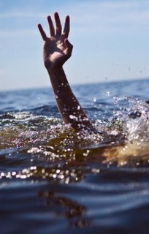
При утопленні
Рятувати утопленика треба швидко, бо смерть настає через 4-6 хвилин після утоплення.
Підпливши до потопаючого ззаду, треба взяти його під пахви так, щоб голова була над водою, повернута обличчям, і пливти з ним до берега.

Slide 3
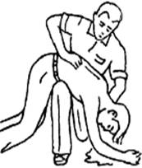
Потім якнайшвидше треба очистити порожнину рота і глотку утопленого від слизу, мулу та піску, швидко видалити воду з дихальних шляхів: перевернути хворого на живіт, перегнути через коліно, щоб голова звисала вниз, і кілька разів надавити на спину.

Slide 4
Після цього потерпілого повертають обличчям догори і починають робити оживлення.
Коли утоплений врятований у початковому періоді утоплення, треба перш за все вжити заходів до усунення емоційного стресу: зняти мокрий одяг, до суха обтерти тіло, заспокоїти.

Slide 5
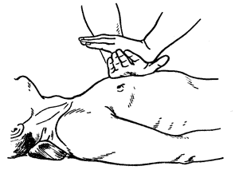
Якщо потерпілий без свідомості при досить спонтанному диханні, його кладуть горизонтально, піднімають на 40-50 градусів ноги, дають подихати нашатирним спиртом. Одночасно зігрівають потерпілого, проводять масаж грудної клітки, розтирають руки і ноги.

